Slide 1
计算方法
3月31日

Slide 2
第四章 数值积分与数值微分
数值积分概论
牛顿-柯特斯求积公式
复化求积公式
龙贝格求积公式
自适应积分方法
高斯求积公式
多重积分
数值微分

Slide 3
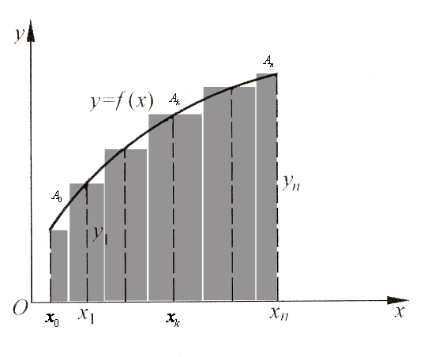
复习：牛顿-柯特斯公式
插值型公式
节点等距
x_{i}=a + ih, 其中h=(b-a)/n．

Slide 4
牛顿-柯特斯公式的一般形式
两个结论：

Slide 5
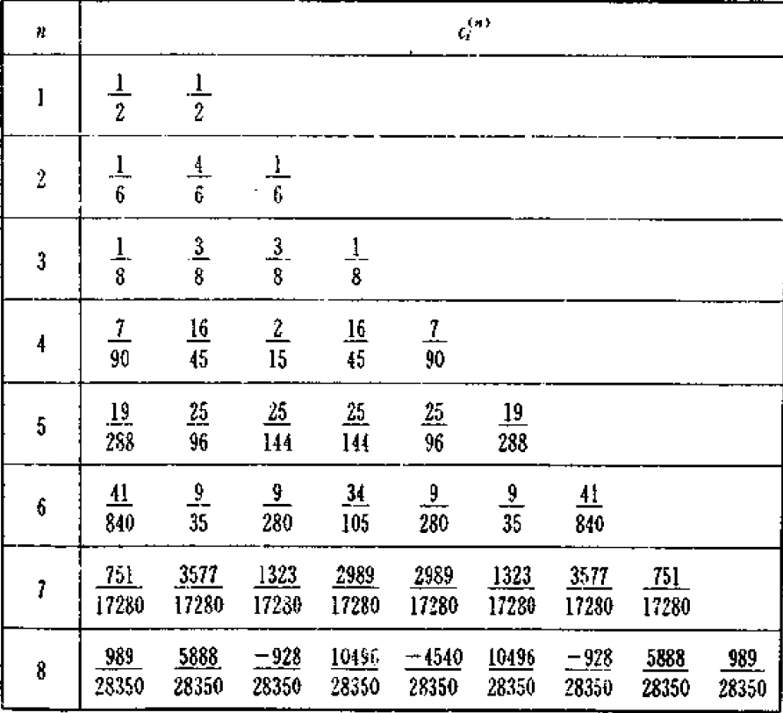
n较大的情况
由此表可见， n≤7时牛顿－柯特斯求积公式才能保证数值稳定．

Slide 6
插值型求积公式的性质
定理1 具有n+1个求积节点的求积公式 的代数精度至少为n次的充要条件是该求积公式是插值型求积公式．
说明：如果按插值方式计算求积系数，可以保证求积的代数精度（比求积节点的个数少1）

Slide 7
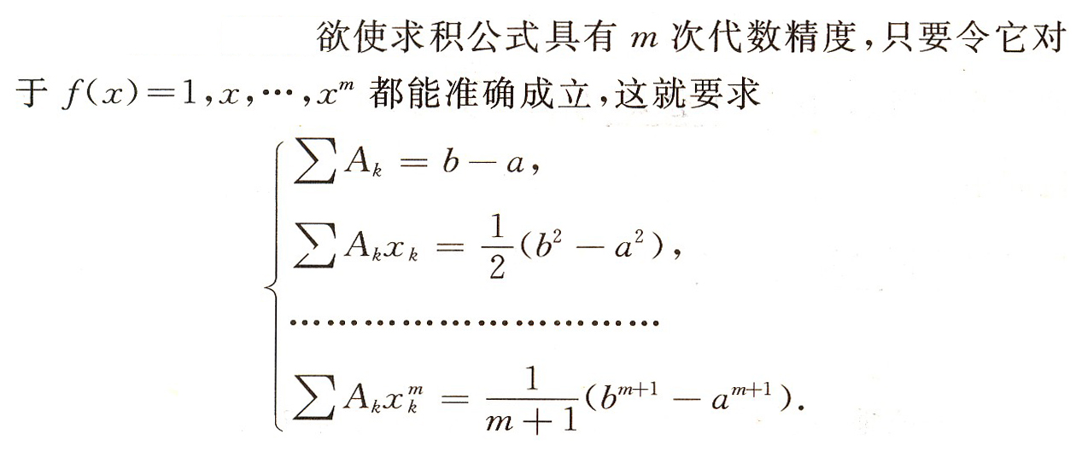
复习：代数精度的条件
结论：如果求积节点x_{k}已知，则只要节点数足够多，达到m=n，则可达到n次精度

Slide 8
偶阶求积公式的代数精度
定理3 当n为偶数时， n+1个求积节点的牛顿-柯特斯求积公式的代数精度至少为n+1次．
证明：由定理1，牛顿-柯特斯求积公式的代数精度至少为n次．故只需验证R(x^{n+1})=0.注意到x^{n+1}的n+1阶导数是(n+1)!

Slide 9
所以
因为n是偶数，n/2=k是整数，令u=t-k,则有
因为被积函数是奇函数

Slide 10
梯形公式的误差公式
梯形公式 (n=1)：
其代数精度是1次的．截断误差
设f(x)∈C²[a, b], 那么梯形公式的截断误差由上式给出．
积分中值定理(复习)：设f(x)在(a, b)内保号，则存在一点c∈[a, b]使得

Slide 11
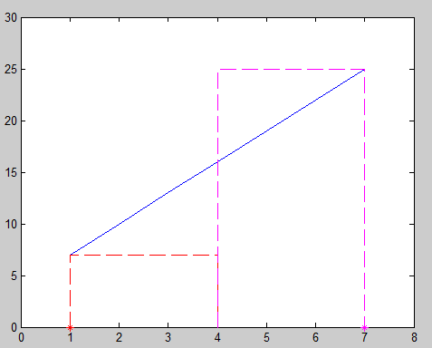
复习：梯形公式
梯形公式 n=1
梯形公式余项

Slide 12
抛物线公式的误差公式
抛物形公式(n=2)：
由定理3，它的代数精度至少是3次的. 经过验证R(x⁴)≠0. 所以，它的代数精度是3次的. 构造三次插值多项式P₃(x), 使其满足: P₃(a)=f(a), P₃(b)=f(b), P₃((a+b)/2)=f((a+b)/2), P’₃((a+b)/2)=f’((a+b)/2).
由于它的代数精度是3次的．所以, R(P₃)=0.即

Slide 13
插值余项
因为 在(a, b)内保号．由积分中值定理及前式，得误差R(f):
设f(x)∈C⁴[a, b], 那么抛物线公式的截断误差由上式给出．

Slide 14
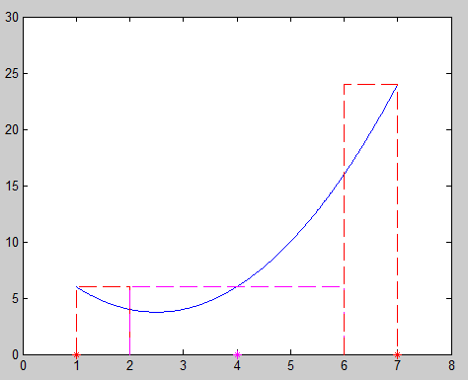
复习：辛普森公式
辛普森公式 n=2
辛普森公式余项

Slide 15
复习：柯特斯公式
柯特斯公式：n=4
柯特斯公式余项

Slide 16
余项
梯形公式：n=1
辛普森公式：n=2
柯特斯公式：n=4

Slide 17
复化求积公式
为什么需要复化？
希望求积精度高
次数越高的函数，需要阶数越高的求积公式
在使用牛顿-柯特斯公式时，n>8导致不稳定
怎么复化？
将区间I划分为n等分，先用低阶的牛顿-柯特斯公式求得每个子区间上的积分值，然后把它们的和作为整个区间I上积分的近似值．

Slide 18
复化梯形公式
h是复化区间
收敛、稳定

Slide 19
复化辛普森求积公式
h是复化区间
收敛、稳定
回到递推证明

Slide 20
例 对积分 , 分别用复化梯形公式、复化抛物线 公式计算,并使误差≤0.005.
ctrp
类似地，根据要求及复化抛物线公式的误差公式
可解得n=2即可满足要求，此时近似值为1.00228.
csmp

Slide 21
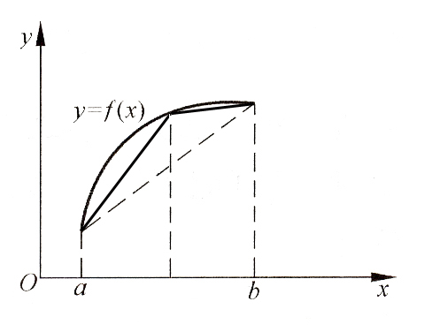
梯形法的递推化
若计算精度不够则将每个求积区间再二分

Slide 22
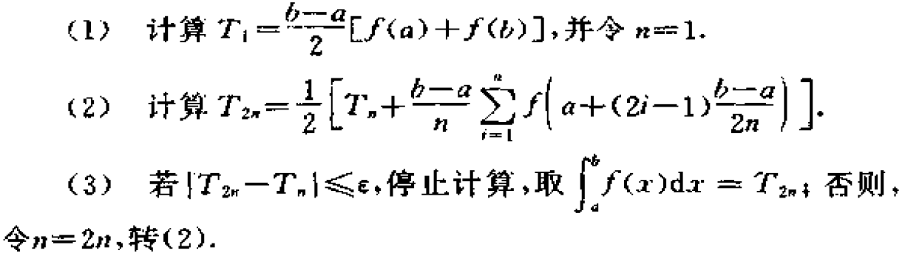
复化梯形公式的计算步骤： （通过积分区间逐步分半的方法）
例5：
要达到7位有效数字需要二分10次，计算量大
example405

Slide 23
梯形递推误差的事后估计
h是二分前的复化区间
x_{k} x_{k+1}
回到龙贝格公式

Slide 24
估计误差的补偿（加速）
回到复化梯形公式和复化辛普森公式
n的含义是什么？

Slide 25
龙贝格（Romberg ）公式
去看看梯形的1/4怎么来的☺

Slide 26
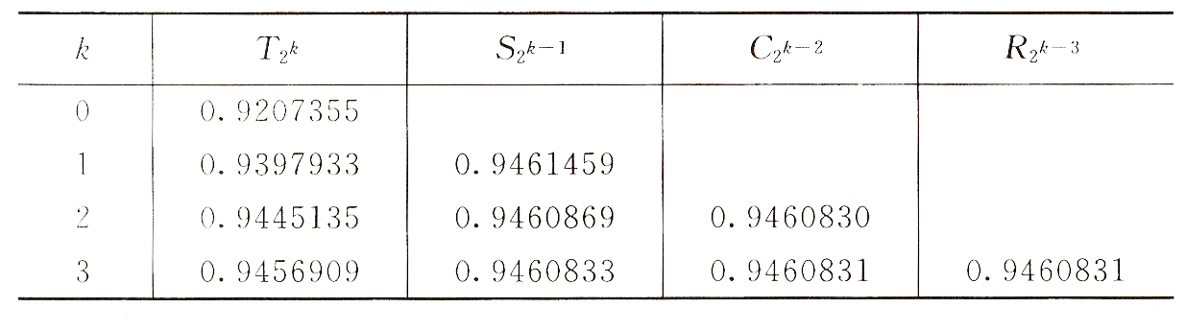
例5-1 用加速的方式再算一次例5
要搞明白的问题
k表示什么？二分的次数
T、S、C和R是什么意思？
它们之间是什么关系？
结论：只需要二分3次的梯形公式值就可以得到7位有效数字的结果（龙贝格公式）

Slide 27
误差的数量级估计
从前面两个公式及其复化公式可见，误差是步长h的函数．更一般地，若用一个步长h的函数g(h)去逼近某个量g*时，如果有如下的截断误差估计：
其中a_{i}, λ_{i} (i=0, 1, …)是与h无关的常数，且a₀≠0，
显然，
(*)

Slide 28
如何提高精度（提高截断误差的次数）
设μ是一个常数，由(*)得
所以， 可得
(**)
(*)

Slide 29
所以

Slide 30
这个过程可以无穷地做下去
能否进一步构造逼近误差阶更高的逼近函数？回答是肯定的．
所以，得到如下的逐步提高误差阶的外推算法：

Slide 31
理查森（Richardson）外推加速法
刚才从梯形到辛普森到柯特斯到龙贝格的加速过程有没有规律？还能继续否？
定理4：设f(x)∈C∞[a,b],则有
T(h)=I+α₁h²+α₂h⁴+……+α_{l}h^{2l}+……，
其中系数α_{l}(l=1,2,……)与h无关。（不证）
由定理4可得（二分）加速法的一般表达式 P112

Slide 32
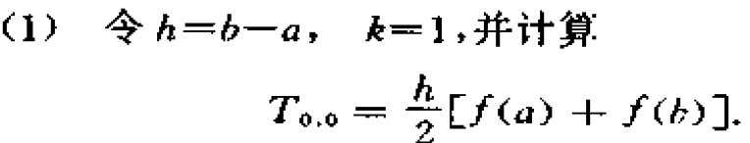
龙贝格求积法的计算步骤

Slide 33
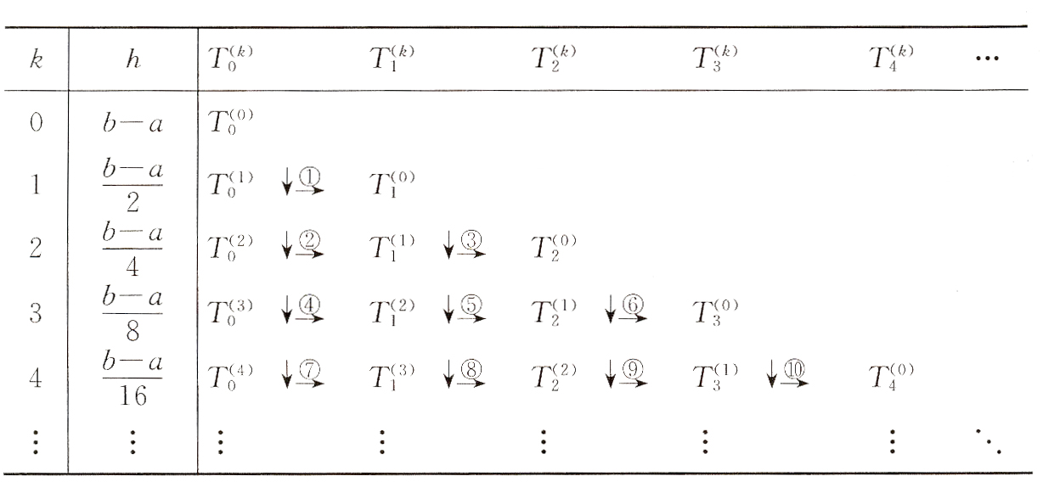
龙贝格算法表格

Slide 34
例 用龙贝格方法计算 ，直至某个k, 使得
龙贝格算法示例rmbg.m
不太光滑的函数（不适用定理4），龙贝格方法也可以用，只是收敛较慢 例6：113 可以考虑直接用复合辛普森

Slide 35
实验三
任务：
自己编程实现龙贝格求积算法，可输入被积函数
目的：
熟悉龙贝格求积算法的指导思想和算法流程，以及实现过程中要注意的细节
要求：
采用语言不限
提交实验报告进行关键点说明和体会

Slide 36
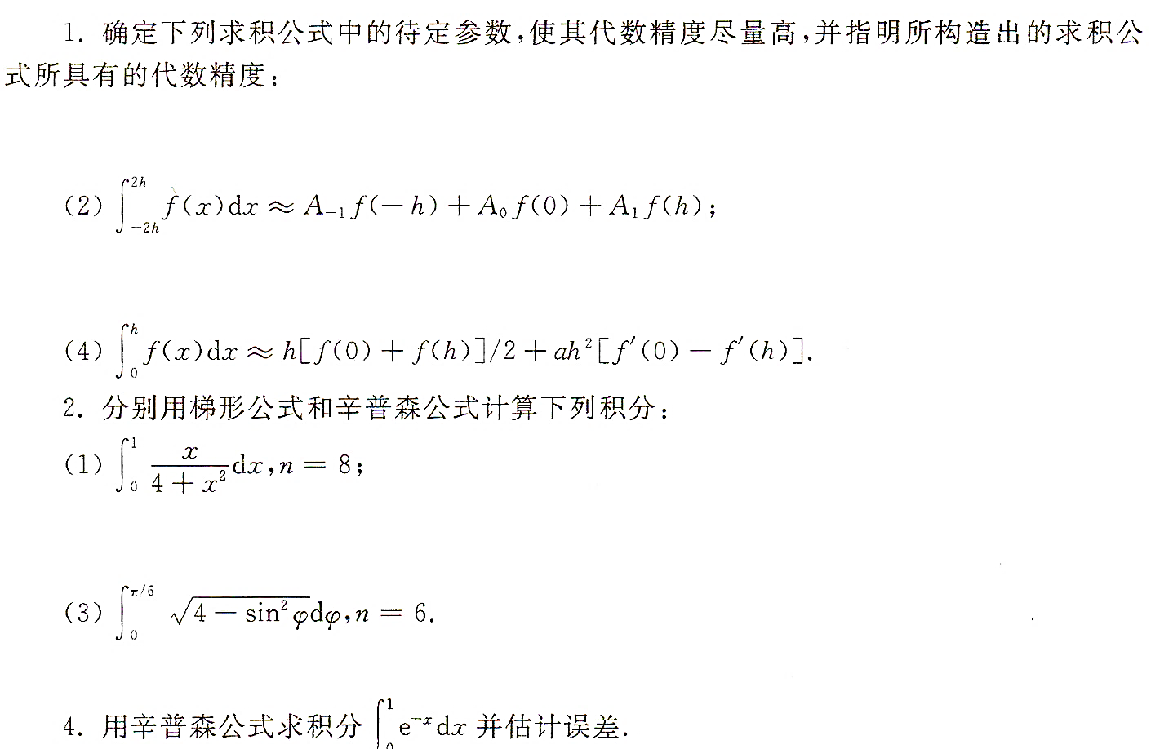
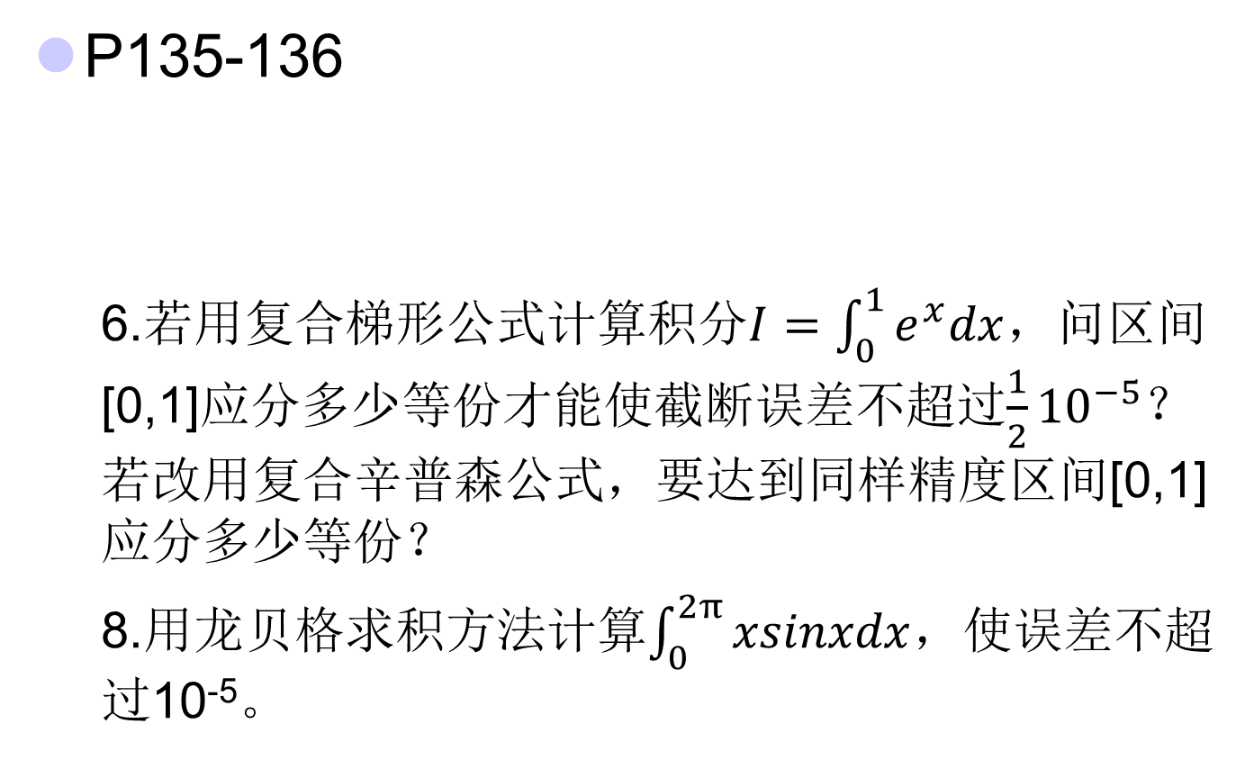
习题
P135-136
6.若用复合梯形公式计算积分$I=\int_{0}^{1}{e^{x}dx}$，问区间[0,1]应分多少等份才能使截断误差不超过$\frac{1}{2}{10}^{−5}？$若改用复合辛普森公式，要达到同样精度区间[0,1]应分多少等份？
8.用龙贝格求积方法计算$\int_{0}^{2π}{xsinxdx}$，使误差不超过10⁻⁵。

